Slide 1
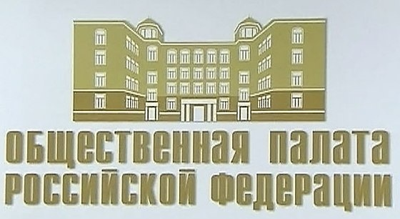
Гражданское общество

Slide 2
Может ли существовать общество без государства?
Должно ли государство отвечать за всё, что делается в обществе?

Slide 3
Что необходимо обычному человеку от общества?
Человеку необходимо следующее: порядок, безопасность, материальное благополучие, реальная свобода, определенный уровень культуры, уважение к себе, работа. Все это, в общем- то, и призвано обеспечить гражданское общество.

Slide 4
С возникновением государства власть отделяется от народа, т. е. как бы существует отдельно от общества, возвышаясь над ним.
Может ли жизнь общества происходить без участия государства?
Государство – важный элемент человеческого общества, существенная его часть.
Но есть сферы, которые существуют относительно самостоятельно, в которых складываются негосударственные отношения и действуют негосударственные организации, для них используется условное название «гражданское общество».

Slide 5
Ситуации
Окончивший институт Николай М.
получил повестку из военного комиссариата, согласно которой он призывался на службу
в армию. Николай не явился на призывной
пункт, уехал к родственникам. Но
в дальнейшем, поскольку он не имел законных оснований для освобождения от
военной службы, был привлечён
к ответственности, и постановлением суда ему было назначено наказание.
Студент Михаил К., зная, что загрязняется озеро, недалеко от которого он жил, узнал, что студенты создали общественную организацию, которая активно занялась охраной природы.
Он вступил в эту организацию и
принял участие в пикетах. Пикетчики требовали от губернатора области
принять меры против лиц и организаций, загрязняющих озеро.
В этом случае речь шла о военной службе, которая целиком находится в сфере деятельности государства. Николай М. был обязан по закону государства служить в армии. Требования были
направлены от государства
(от его органа – военкомата)
к гражданину
Речь идет о деятельности общественной организации, которая создана гражданами и государственной не является. Михаил К. вступил в
организацию добровольно.
Требования направлены от граждан
к государственному органу –
администрации области, к губернатору.

Slide 6
Что приводит людей в общественную организацию?
Их объединяет общий интерес.
Кроме того, членов этой организации объединило убеждение, что защищать этот интерес, отстаивать свои требования перед государственными органами лучше совместно, чем поодиночке.
Мы подошли, таким образом, к пониманию того, чем является гражданское общество.

Slide 7
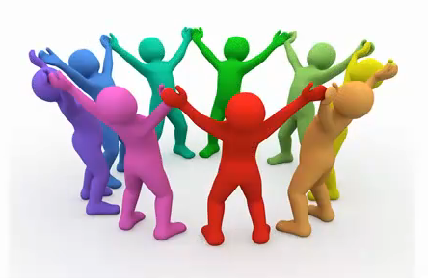
Граждане любого государства имеют ряд общих интересов. Например, все они заинтересованы в надёжной охране границ своей страны, в защите своих прав и свобод. Эти общие интересы призвано защищать государство.
У каждого свободного гражданина есть и частные интересы. Поскольку свобода гражданина опирается на его собственность, то его частные интересы во многом связаны с его частной собственностью. Они бесконечно многообразны. Один озабочен обустройством дачного участка, другой – судьбой своего денежного вклада в коммерческом банке, третий – возможностью пополнения своей коллекции марок, четвёртый – желанием открыть в своём микрорайоне летнее кафе и т. д.

Slide 8
Факты.
При проведении социологических исследований в 2005 г. на вопрос в анкете :
«Лично вам приходилось за последний год участвовать в общественной и политической жизни?»
44% отвечавших указали «участие в выборах органов власти различного уровня»,
9% опрошенных – «коллективное благоустройство подъездов, детских площадок, окружающих территорий».
По 5% отвечавших указали «сбор средств, вещей для людей, попавших в тяжёлое положение (теракт, стихийное бедствие, лечение», и «участие в проведении избирательной кампании (сбор подписей, работа на избирательном участке)»,
по 3% назвали «участие в митингах, демонстрациях, пикетах» и «участие в деятельности профсоюзных организаций».
А «участие в забастовках», «участие в деятельности общественных организаций (правозащитных, благотворительных)» и других видах общественной и политической деятельности назвали по 1-2%.
О чём свидетельствуют приведённые данные?

Slide 9
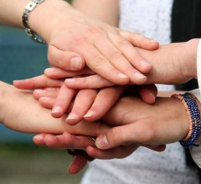
Каждый из частных интересов легче реализовать, объединившись с другими людьми, имеющими такой же интерес. Чтобы решить проблемы водоснабжения дачи, её охраны и т. п., человек вступает в дачный кооператив. Обеспокоенный судьбой банковского вклада, он объединяется с другими вкладчиками в общество защиты своих прав. Коллекционер нуждается в постоянных связях с другими коллекционерами, и они создают, например, общество филателистов. Человек, желающий открыть кафе, но не располагающий достаточными средствами, ищет партнёров, готовых учредить совместное предприятие, и т. д.

Slide 10
Возможность воздействия гражданского общества на власть создаёт право на свободу ассоциаций. Слово «ассоциация» происходит от латинского слова association – соединять. Оно означат «объединение лиц или учреждений одного рода деятельности».
Любой человек может свободно объединяться с другими людьми на основе общности политических, экономических, культурных или национальных интересов в кружки, группы, союзы, общества, комитеты, движения, политические партии. Все такие объединения являются добровольными, никто не может быть принужден вступать в какую-либо ассоциацию.
Конституция нашей страны запрещает создание и деятельность объединений, имеющих целью насильственное изменение конституционного строя, нарушение целостности Российской Федерации, подрыв безопасности государства, разжигание социальной, а также расовой, национальной, религиозной розни. Такие ограничения являются нормальными для демократического общества.

Slide 11
Ассоциации (объединения)
Формальные
имеют свой устав, программу или
другие документы,
излагающие цели объединения,
порядок их организации и
деятельности.
Они регистрируются
органами власти.
Неформальные
У них нет официальной
регистрации органами власти.
Гражданин оказывается не в одиночестве перед лицом
государственной власти, а под защитой объединения,
которое занимает промежуточное положение между ним
и государством. Таким образом, в гражданском обществе возникают
многочисленные и разнообразные объединения,
общественные организации.

Slide 13
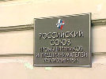
Объединения , общественные организации в гражданском обществе
в экономической сфере: – союзы предпринимателей, фермеров, крестьянские союзы и кооперативы, рабочие профсоюзы, ассоциации банкиров и т. д.

Slide 14
Оценивая те или иные экономические мероприятия, проводимые правительством, партии или союзы предпринимателей или общества потребителей способны донести до сведения правительства интересы той или иной части населения и заставить правительство действовать в интересах граждан.

Slide 15
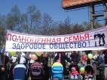
Объединения , общественные организации в гражданском обществе
В социальной сфере – семья, общества защиты прав потребителей, объединения защиты окружающей среды, страховые фонды, молодёжные, женские, детские организации, общества ветеранов труда и войны, спортивные общества, благотворительные фонды и т. п.;

Slide 16
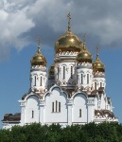
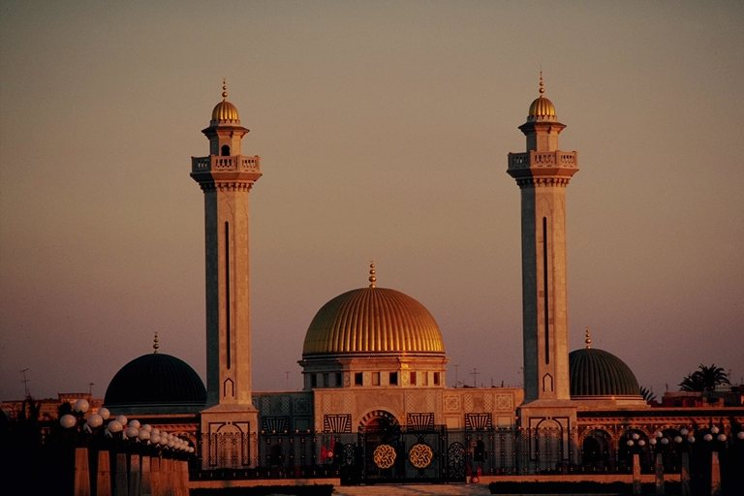
Объединения , общественные организации в гражданском обществе
В сфере духовной культуры – союзы деятелей культуры (писателей, композиторов, кинематографистов, художников), педагогические общества, общества культурных связей с зарубежными странами, академические общества учёных, религиозные объединения и т. п.

Slide 17
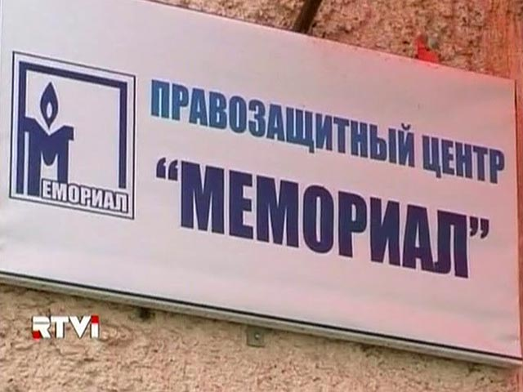
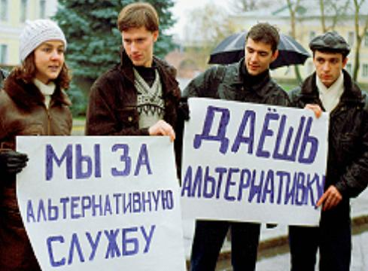
Объединения , общественные организации в гражданском обществе
Защиту прав и интересов граждан перед лицом государства берут на себя также различные правозащитные организации, союз солдатских матерей, негосударственные средства массовой информации, политические движения и негосударственные политические организации, возникающие по почину граждан на добровольной основе.

Slide 18
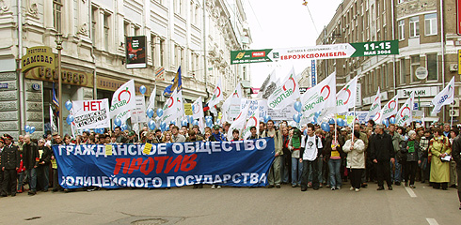
Объединения , общественные организации в гражданском обществе
В политической сфере: политические партии, движения

Slide 19
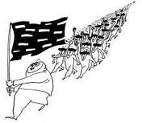
Гражданское общество – совокупность негосударственных общественных отношений и институтов, выражающих разнообразные частные (индивидуальные и коллективные) интересы и потребности свободных граждан в различных сферах жизни.

Slide 20
Современные учёные изучали мнения граждан по вопросу: «Что, на ваш взгляд, нужно, чтобы в России утверждалась демократия и формировалось гражданское общество?» Наиболее распространёнными были такие мнения:
«Нужно, чтобы сами граждане активнее принимали участие в общественной и политической жизни, боролись за свои права» (19%);
«Нужно, чтобы власть считалась с интересами граждан, шире привлекала их к решению важных общественных проблем» (30%);
«Нужно, чтобы люди были избавлены от материальной нужды» (44%);
«Нужно, чтобы люди чувствовали свою причастность к тому, что происходит в стране, и ответственность за это» (17%).
А как бы ответили на затронутый социологический вопрос?

Slide 21
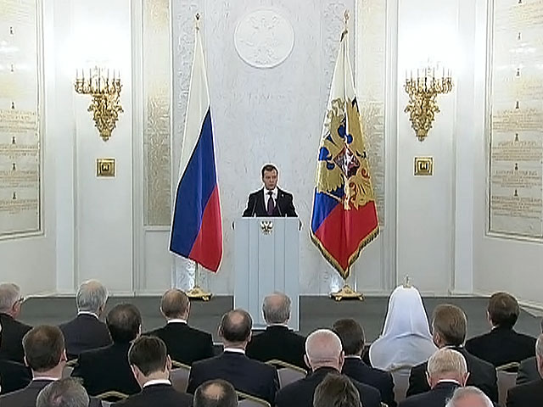
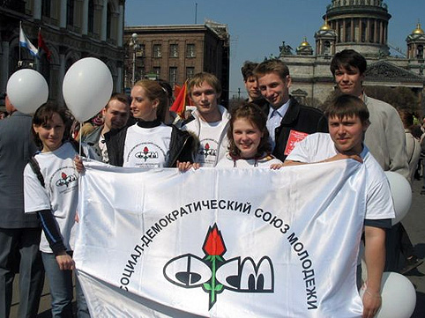
Гражданское общество и государство «обречены» на постоянное взаимодействие, они неотделимы друг от друга. Роль гражданского общества в том и состоит, что оно разрушает монополию на власть государственных деятелей, уравновешивает государственную власть с властью частных лиц и независимых организаций.

Slide 22
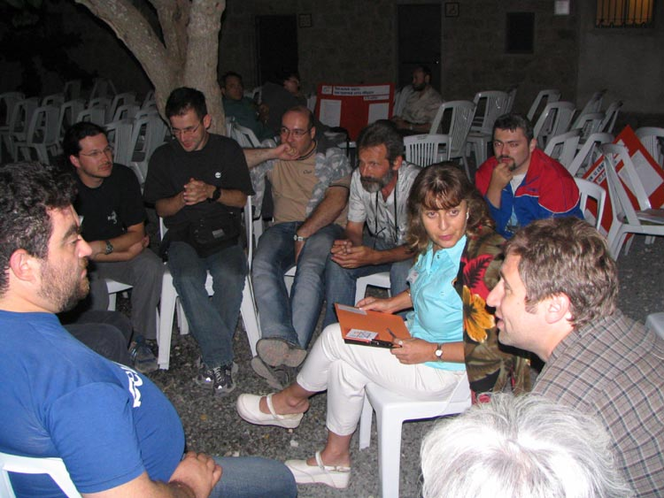
Гражданское общество никто специально не создает, оно развивается самостоятельно, но при активном участии граждан. Государство может отрицать и уничтожать (так и происходит при тоталитаризме) гражданское общество, ограничивать его жизнедеятельность (при авторитаризме) или создавать благоприятную политическую среду (при демократии).

Slide 23
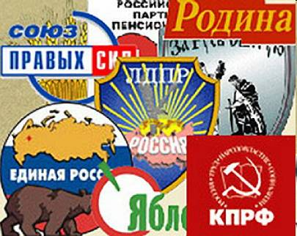
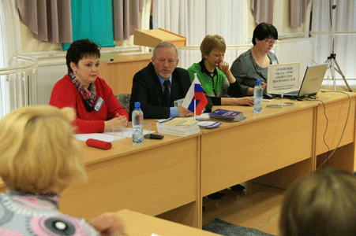
Гражданское общество, с одной стороны, может и должно сужать сферу деятельности государственных органов, а с другой — брать на себя часть социальных проблем, тем самым помогая государству снимать или хотя бы ослаблять социальную, финансовую, экономическую напряженность в стране.

Slide 24
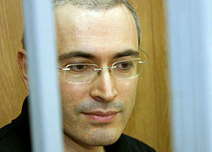
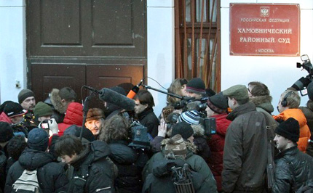
Судебные дела, например, получившие огласку с помощью средств массовой информации, рассматриваются судебными органами более пристально и взвешенно.

Slide 25
Признаки гражданского общества
Полное обеспечение прав и свобод человека и гражданина
Свободно формирующееся общественное мнение и плюрализм (свободное существование различных взглядов, мнений, идей).
Осуществление права человека на информацию.
Многоукладность экономики.
Легитимность (законность) власти.
Правовое государство.
Сильная социальная политика государства.

Slide 26
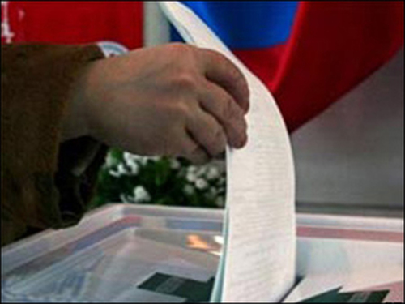
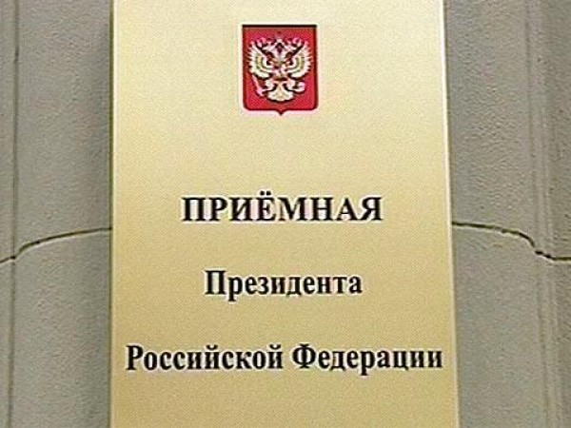
Государственная власть располагает возможностью осуществлять принуждение в отношении отдельных граждан и социальных групп.
Человечество прошло долгий путь развития, прежде чем поставить государство на службу общества.

Slide 28
Становление гражданского общества неразрывно связано с утверждением правового государства. Правовое государство немыслимо без развитого гражданского общества. Гражданское общество возможно лишь в условиях демократического режима, правового государства. В условиях авторитарных и тоталитарных режимов гражданское общество нормально функционировать не может.

Slide 29
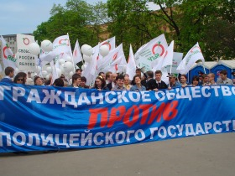
Условия формирования гражданского общества в России
Развитие всех форм собственности, развитие экономической конкуренции
Ликвидация основ любой безраздельной политической власти
Гласность и высокая информированность граждан
Укрепления чувства личного достоинства

Slide 30
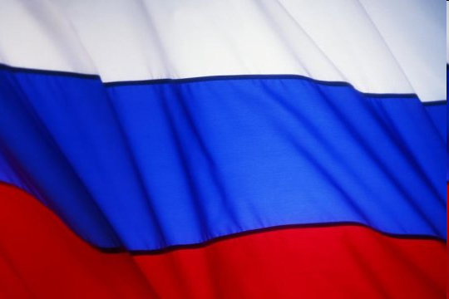
Местное самоуправление
В гражданском обществе осуществляется публичная власть на местах – местное самоуправление в городских и сельских поселениях.
Самоуправляющиеся территориальные единицы называются муниципальными образованиями.

Slide 31
В жизни гражданского общества большую роль играет местное самоуправление.
Вы знаете, что управление обществом – важная функция государственной власти. Управление предполагает наличие управляющих (государственных органов, должностных лиц, государственных служащих) и управляемых.
А при осуществлении самоуправления разделение на управляющих и управляемых исчезает, т. е. люди управляют общественными делами собственными силами. В масштабах страны это невозможно, а в местах компактного проживания людей, в масштабе отдельного населённого пункта вполне осуществимо.

Slide 32
Люди, живущие в селе, посёлке, городе, нуждаются в том, чтобы надёжно работал транспорт, связывающий между собой населённые пункты или районы города; чтобы поддерживали в хорошем состоянии дороги; чтобы в жилые дома и производственные здания бесперебойно поступали газ, вода и электричество; чтобы своевременно осуществлялся ремонт домов, находящихся в муниципальной собственности, т. е. в собственности местного самоуправления; чтобы были удобно расположены и хорошо работали детские сады, школы, аптеки, поликлиники, магазины, прачечные, ремонтные мастерские; чтобы территория населённого пункта была благоустроена, а мусор своевременно убирался.

Slide 33
Местное самоуправление
Местное самоуправление – публичная власть на местах, учитывающая местную специфику и своеобразие жизненного уклада территориальных сообществ людей.
Муниципальные образования – самоуправляющиеся территориальные единицы. Могут объединять несколько поселений, часть поселения, составлять иные населенные территории.
Местное самоуправление реализуется гражданами непосредственно (на выборах, референдумах, сводках), а также через создаваемые местные органы: представительные органы (совет, земство, дума) и органы администрации во главе с мэром, старостой и пр.

Slide 34
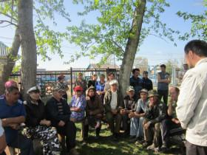
Каковы же формы его осуществления?
Это могут быть формы прямого волеизъявления:
- местный референдум,
- выборы органов местного самоуправления,
- общие собрания (сходы) граждан.

Slide 35
Создаются также представительные органы местного самоуправления – думы, муниципальные комитеты, советы. Могут избираться также главы местной администрации, мэры городов, старосты в сёлах и другие должностные лица. Органы местного самоуправления формируют, утверждают и исполняют местный бюджет. Для решения вопросов бытового и социально-культурного характера могут создаваться органы территориального общественного самоуправления: избираемые на собраниях граждан квартальные, уличные и домовые комитеты.

Slide 36
Определи основные различия между гражданским обществом и государством
1.ГРАЖДАНСКОЕ ОБЩЕСТВО
2.ГОСУДАРСТВО
А) граждане добровольно участвуют в деятельности различных негосударственных организаций;
Б) организации функционируют на основе действующего законодательства
В) осуществляет вмешательство в социальную и экономическую жизнь, программы поддержки неимущих слоев;
Г) принцип свободной конкуренции.
Д) отождествление личной свободы и частной собственности;
И) проводит налоговую политику для справедливого перераспределения доходов;

Slide 37
Вывод:
Гражданское общество — понятие, обозначающее совокупность неполитических отношений в обществе: экономических, социальных, нравственных, религиозных, национальных и других.
Гражданское общество — сфера самопроявления свободных граждан и добровольно сформировавшихся ассоциаций и организаций, огражденных соответствующими законами от прямого вмешательства и произвольной регламентации деятельности этих граждан и организаций со стороны государственной власти.

Slide 38
Задание
Найти территорию своего двора на карте портала «Наш город» и проанализируйте план и работы по благоустройству, размещённые на портале. Соответствуют ли они действительности?

Slide 39
Домашнее задание
Подготовить обращение (текст, фотоматериалы) на портал doroga.mos.ru или gorod. mos.ru по проблеме «потребность в дополнительных работах», либо по состоянию ближайшей дороги.

